Slide 1


Luyện viết đoạn
(Tiết 5)

Slide 2
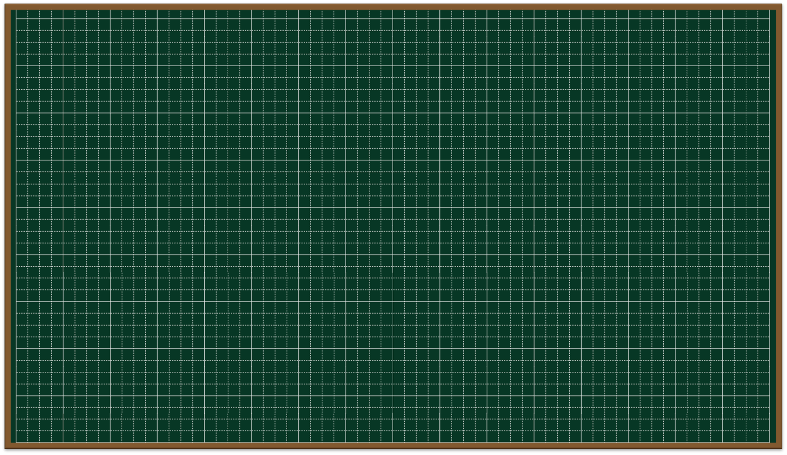
Thứ sáu ngày 12 tháng 11 năm 2021
Tiếng Việt
Viết đoạn văn kể về một hoạt động em tham gia cùng các
bạn

Slide 3


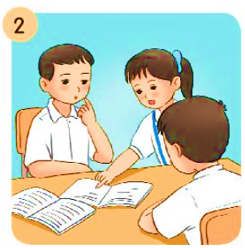
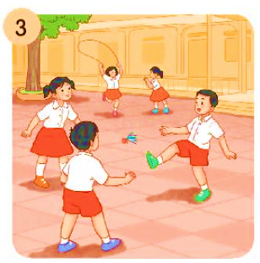

1. Nói về việc làm của các bạn trong mỗi tranh.
1

Slide 4
1
Nói về việc làm của các bạn trong mỗi tranh.
1
- Bức tranh nói về hai bạn học sinh đang nói chuyện ríu rít, trên vai khoác chiếc cặp nhỏ tung tăng đến trường.
- Phía xa xa, mẹ dắt con cùng đến trường, vừa đi vừa kể chuyện cho nhau nghe.
Hai bạn tung tăng đến trường.

Slide 5
1
Nói về việc làm của các bạn trong mỗi tranh.
- Bức tranh nói về ba bạn nhỏ đang thảo luận nhóm về một bài tập với nhau rất sôi nổi. Mỗi bạn đều chỉ ra những ý kiến của riêng mình.
Ba bạn nhỏ đang trao đổi bài.

Slide 6
1
Nói về việc làm của các bạn trong mỗi tranh.
- Bức tranh nói về một giờ học thể dục hoặc giờ ra chơi của các bạn học sinh.
- Một nhóm đang chơi đá cầu.
- Xa xa, có hai bạn nữ đang chơi nhảy dây.
Các bạn đá cầu trong giờ ra chơi.

Slide 7
2. Viết 3 - 4 câu kể về hoạt động em tham gia cùng các bạn.
Gợi ý
- Em đã tham gia hoạt động gì cùng các bạn? (học tập, vui chơi,…)
- Hoạt động đó diễn ra ở đâu? Có những bạn nào cùng tham gia?
- Em và các bạn đã làm những việc gì?
- Em cảm thấy thế nào khi tham gia hoạt động đó?

Slide 8



Thảo luận nhóm

Slide 9
Sau mỗi giờ tan học, em và Tùng thường ở lại sân trường chơi đá cầu với nhau. Tùng đá cầu rất giỏi. Những lần bạn tung cầu, tạo ra đường cầu vô cùng đẹp mắt. Chơi đá cầu giúp chúng em nâng cao sức khỏe, sự dẻo dai của đôi chân. Em rất vui vì hằng ngày có thể đá cầu cùng bạn.

Slide 10
Cứ vào giờ ra chơi là nhóm lớp em sẽ xuống sân trường chơi nhảy dây. Nhóm của em chơi thường có năm đến mười bạn, chia ra làm hai nhóm. Một nhóm sẽ đảm nhận nhiệm vụ quăng dây. Nhóm còn lại sẽ nhảy dây. Khi sợi dây thừng được quất lên sẽ tạo thành một vòng cung, các bạn sẽ lần lượt vào nhảy. Em rất vui khi chơi nhảy dây cùng các bạn.

Slide 11



Hoạt động tiếp nối

Slide 12
Về nhà: Tìm đọc một bài thơ về tình bạn

